Slide 1
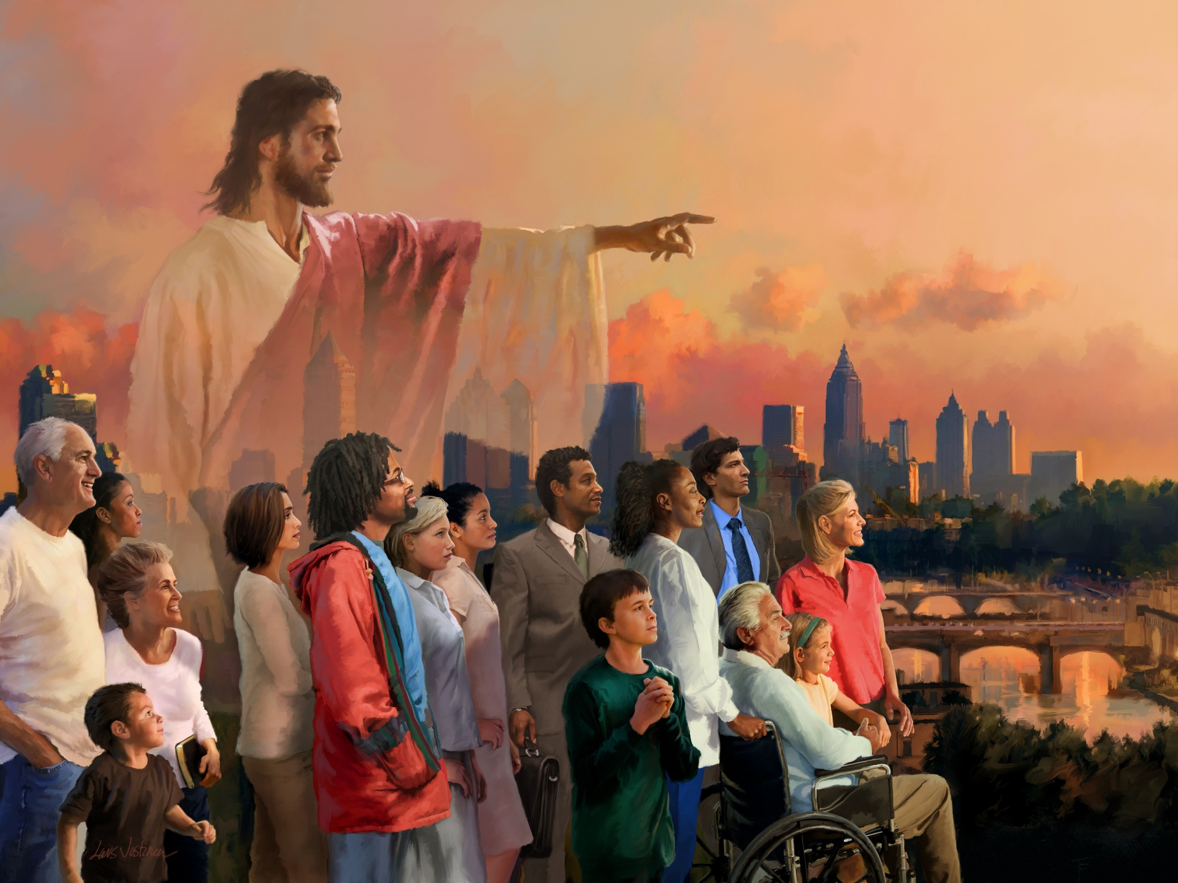
ခရစ်တော်ကိုသစ္စာအရှိဆုံးသူအဖြစ်ကျင့်စောင့်ခြင်း
Lesson 11 for September 9, 2023

Slide 2
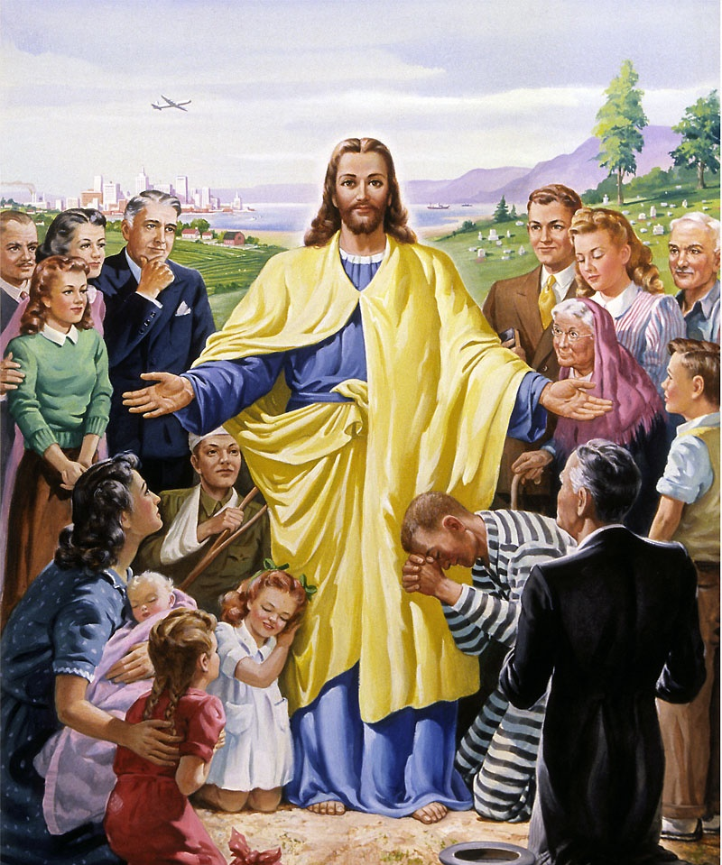
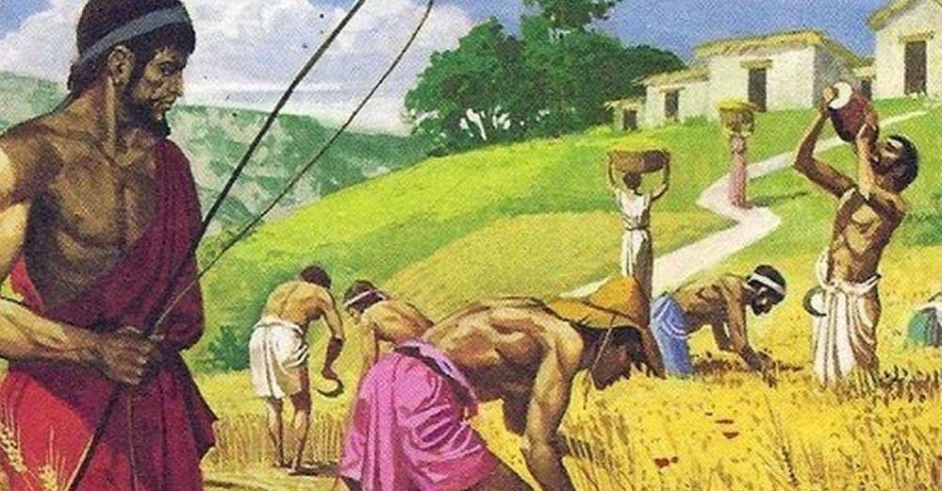
သခင်တို့၊ ခြိမ်းချောက်ခြင်းကိုချုပ်တည်း၍၊ ကိုယ်ကျွန်တို့ကို ထိုနည်းတူဦပကြလော့။ သင်တို့၏သခင်သည်ကောင်းကင်ဘုံ၌ရှိတော်မူသည်ကိုလည်းကောင်း၊ ထိုသခင်သည် အဘယ်သူ၏မျက်နှာကိုမှတ်တော်မမူသည်ကိုလည်းကောင်း သိမှတ်ကြလော့။ (ဧဖက်၊ ၆း၉)။

Slide 3
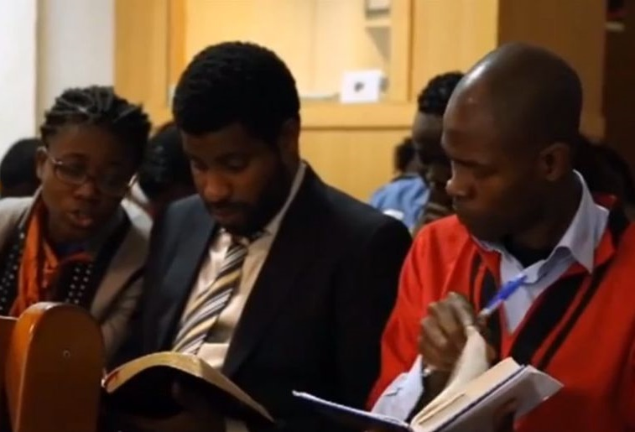
ပေါလုသည်အသင်းတော်အတွင်းစည်းလုံးညီညွတ်မှုကိုထိန်းသိမ်း ခြင်းဆိုင်ရာသူ၏အကြံဉာဏ်ကိုအသင်းသားအချင်းချင်းကြားဆက်ဆံရေးသော၎င်းလက်အောက်ခံငယ်သားများအပေါ်ဆက်ဆံရေးသော၎င်းထိန်းသိမ်းစောင့်ရှောင့်ရန်ပြောပြခြင်းဖြင့်နိဂုံးချုပ် ခဲ့သည်။ဧဖက် ၆း၁-၉။
အထူးသဖြင့်၊သူသည်မိဘများနှင့်သားသမီးများကြား၊သခင်နှင့် ကျွန်များအကြားဆက်ဆံရေးအမျိုးအစားနှစ်မျိုးကိုကိုင်တွယ်ဖြေရှင်းသည်[မျက်မှောက်ခေတ်တွင်၎င်းသည်အထက်အရာရှိနှင့်လက်အောက်ငယ်သားများကြားတွင်အထက်အောက်ဆက်ဆံရေးနှင့်သက်ဆိုင်ပါသည်။
မျိုးဆက်များတစ်လျှောက်စည်းလုံးညီညွတ်မှု
သားသမီးများအတွက်အကြံဉာဏ်။ ဧဖက် ၆:၁-၃
မိဘများအတွက်အကြံဉာဏ်။ ဧဖက် ၆:၄
အထက်အောက် စည်းလုံးညီညွတ်မှု
ကျွန်များအတွက်အကြံဉာဏ်။ ဧဖက် ၆:၅-၈
သခင်များအတွက်အကြံဥာဏ်များ။ ဧဖက် ၆:၉

Slide 4
မျိုးဆက်များတစ်လျှောက် စည်းလုံးညီညွတ်မှု

Slide 5
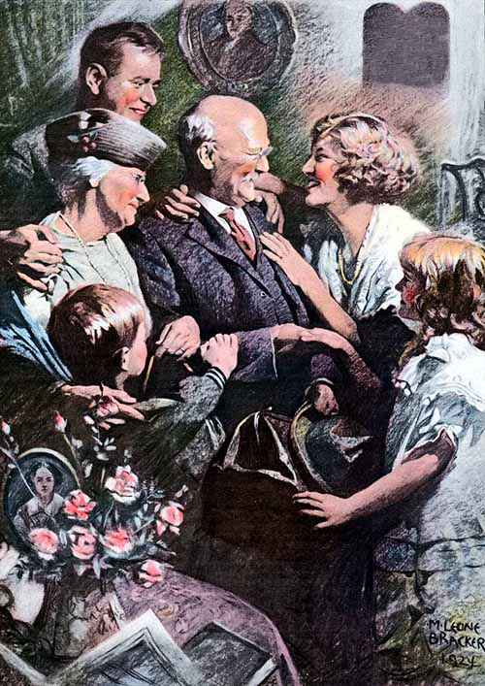
ကလေးတွေအတွက်အကြံဉာဏ်။
ဧဖက် ၆:၁-၃
ကလေးများ(ta tekna)ဟူသောစကားလုံးသည်အသက်အရွယ်မရွေး သားသမီးနှစ်မျိုးလုံးပါဝင်သည်။ဤအကြံပြုချက်သည်မိဘများသို့မဟုတ်အနည်းဆုံးတစ်ဦးအသက်ရှင်နေသေးသူအားလုံးနှင့်သက်ဆိုင် သည်ဟုဆိုလိုသည်။
Honra a tus padres
သို့သော်၊အသင်းဝင်များကြားတွင်ဆက်ဆံရေးအကြောင်းစဉ်းစားသောအခါတွင်ပေါလုသည်တက်ကြွသောအသင်းဝင်များဖြစ်နေပြီဖြစ်သောဆယ်ကျော်သက်များနှင့်လူငယ်များကိုစိတ်ထဲတွင်ရှိကောင်းရှိကာမိဘများ၏လက်အောက်ငယ်သားသို့မဟုတ်၎င်းတို့ကိုမှီခိုနေရဆဲဖြစ်သည်။
ခရစ်တော်၌ကျွန်ုပ်တို့အားလုံးတန်းတူညီတူရှိသော်လည်း၊ဆယ်ကျော်သက်သို့မဟုတ်ငယ်ရွယ်သူသည်၎င်းတို့၏မိဘများကိုမရိုမသေမဆက်ဆံနိုင်သော်လည်းပဉ္စမပညတ်တွင်ဖော်ပြထားသည့်အတိုင်းနာခံရမည်။ဤနာခံမှုသည်ခရစ်တော်ကိုနာခံခြင်းနှင့်အခြားပညတ်တရားတို့ကိုနာခံခြင်းဖြင့်သာကန့်သတ်ထားသည်။

Slide 6
မိဘများအတွက်အကြံဉာဏ်။
ဧဖက် ၆:၄
ကလေးများ၏တာဝန်ဝတ္တရားနာခံမှုသည်မိဘများအား၎င်းတို့၏အာဏာကိုအလွဲသုံးစားလုပ်နိုင်သည့်အနေအထားတွင်ရှိနေသည်သည်။
ထို့ကြောင့်မိဘများသည်မိမိတို့၏အခွင့်အာဏာကိုထိန်းကျောင်းကြရမည်ဖြစ်သည်။ဒေါသဖြစ်စေသောသားသမီးများကိုပြင်းထန်စွာမလွှမ်းမိုးသင့်ပါ။
ဆုံးမပဲ့ပြင်မှု၊သတိပေးချက်၊သွန်သင်ချက်အားလုံးသည်ခရစ်တော်၌ရှိသင့်သည်။မိဘအခွင့်အာဏာ၏ရည်ရွယ်ချက်မှာသားသမီးများကို ကယ်တင်ရှင်၏ခြေရင်းသို့ပို့ဆောင်ရန်ဖြစ်သည်။
Ellen G. White ကဤဆက်ဆံရေးကိုအောက်ပါ အတိုင်းအဓိပ္ပါယ်ဖွင့်ဆိုသည်။အိမ်တွင်သာယာပါစေ။မသန့်ရှင်းသောဒေါသကိုနှိုးဆွပေးမည့်စကားလုံးတိုင်းကိုချုပ်တည်းထားပါ။မိဘများ၏ပြင်းထန်မှုသို့မဟုတ်ဖိနှိပ်ခံရခြင်းသို့မဟုတ်သားသမီးများမနာခံမှုအတွက်ဘုရားသခင့်နှုတ်က ပါဌ်တော်တွင်လိုင်စင်မပေးထားပါ။ကလေးလမ်းညွှန်၊ p. 259)

Slide 7
သားသမီးများကိုသခင်ဘုရား၌မိဘစကားနာခံရန်၊ထောက်မစွာ၊လက်အောက်ခံရန်တမန်တော်အားဆုံးမတော်မူသည်။အပြစ်ကိုဆန့်ကျင်ဘက်ပြုသော၊ယုံကြည်သူ၊ခရစ်တော်၏ကြွလာခြင်းကိုစောင့်မျှော်ကြည့်ရှုသောလူငယ်များ၊အပြစ်ကိုဆန့်ကျင်ဘက်ပြုသောလူငယ်တို့၏အတွေးအမြင် သည်မည်မျှတန်ဖိုးရှိသနည်း။မိဘအုပ်ထိန်းသူနှင့်သခင်ယေရှုကိုချစ်မြတ်နိုးသူသည်ကိုယ်တော်၏ပေါ်ထွန်းခြင်းကိုနှစ်သက်ပြီးငြိမ်သက်စွာတွေ့ဆုံ မည့်သူများတွင် ပါဝင်ပါမည်။
E. G. W. (In Heavenly Places, July 28)

Slide 8
အထက်အောက်စည်းလုံးညီညွတ်မှု

Slide 9
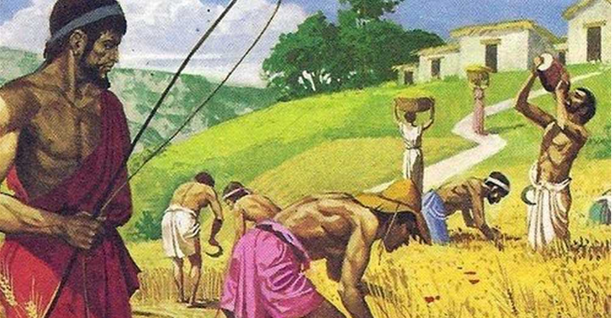
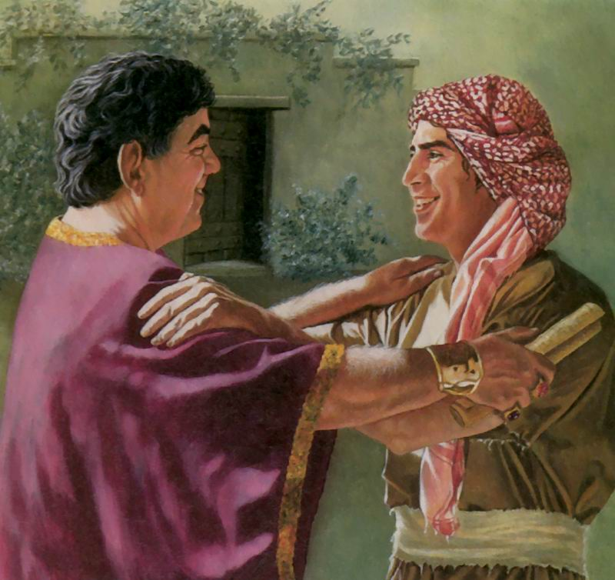
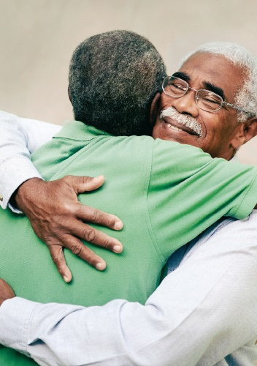
ကျွန်များအတွက်အကြံဉာဏ်။
ဧဖက် ၆:၅-၈
ဘုရားကျောင်းမှာကျွန်ရှိသလား။ကံမကောင်းစွာဖြင့်၊ယင်းသည်ပထမရာစုအသင်းတော်များတွင်လက်တွေ့ဖြစ်ခဲ့သည်။
ဤအခြေအနေသည်တမန်တော်၏စကားများနှင့်ဆန့်ကျင်ဘက်ဖြစ်သည်– “သင်တို့သည်ယေရှုခရစ်၌ရှိသမျှသော ကျွန်မရှိ၊လွတ်လပ်သောသူမရှိ ဂလာတိ ၃း၂၈။
ပေါလုသည်ခရစ်ယာန်သခင်များအား၎င်းတို့၏ကျွန်များကို လွှတ်ပေးရန်၊သို့မဟုတ်ကျွန်များကိုသခင်ထံမှလွတ်မြောက်ရန်သို့မဟုတ်၎င်းတို့ကိုပုန်ကန်ရန်အဘယ်ကြောင့်မတောင်းဆိုခဲ့သနည်း။
Philemon 15-16
အသင်းတော်သည်ထိုအချိန်တွင်လူမှုရေးအဖြစ်မှန်ကိုပြောင်းလဲရန်မခေါ်ဘဲ၊ထိုမတရားသောအခြေအနေကိုနောက်ဆုံးတွင်အဆုံးသတ်မည့်အခြေခံအုတ်မြစ်ချရန်ခေါ်ဆိုခဲ့သည်။
သို့သော်တိတ်ဆိတ်ခြင်းသည်ရွေးချယ်စရာတစ်ခုမဟုတ်ပေ။သခင်ကျွန်ဆက်ဆံရေးကိုခရစ်တော်၌ပြန်လည်သတ်မှတ်ရန်လိုအပ်သည်။

Slide 10
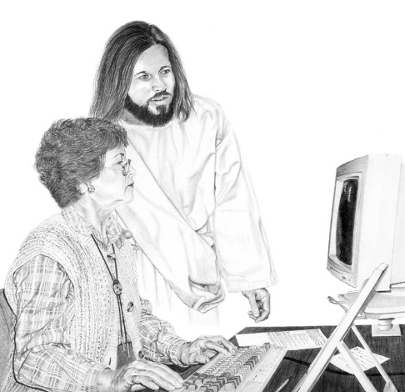
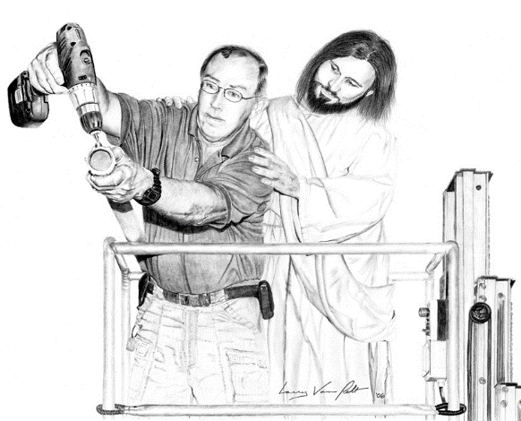
ကျွန်များအတွက်အကြံဉာဏ်။
ဧဖက် ၆:၅-၈
ကျွန်တွေဒါမှမဟုတ်လက်အောက်ငယ်သားတွေကိုပေါလုဘာအကြံဉာဏ်ပေးခဲ့သလဲ။
သခင်၏စကားကိုခရစ်တော်၏စကားကိုနားထောင်သကဲ့သို့လေးလေးစားစား ကြည်ဖြူစွာနာခံပါ း၅၊
စောင့်ကြည့်နေမှသာ အလုပ်မလုပ်ပါနှင့်။ သခင်ယေရှုကို အစေခံသကဲ့သို့ လုပ်ဆောင်ပါ း၆၊
လူထက် ဘုရားသခင်ကို ဝတ်ပြုသကဲ့သို့ လိုလိုလားလား လုပ်ဆောင်ပါ ၇။
လူတို့လက်မှမဟုတ်ဘဲ သခင်ဘုရားထံမှ ဆုလာဘ်ကို ခံရမည်ကို သိမှတ်ကြလော့။ း၈
ကျွန်ုပ်တို့သည်မြေကြီးဆိုင်ရာ၊ယာယီသခင်များသို့မဟုတ်သူဌေးများကိုအမှုဆောင်သည်။သို့သော်ကျွန်ုပ်တို့၏စစ်မှန်သောဝန်ဆောင်မှုမှာယေရှုအတွက်ဖြစ်သည်။ထို့ကြောင့်ခရစ်တော်ကြွလာချိန်တွင်ကျွန်ုပ်တို့၏ဆုလာဘ်သည်လာလိမ့် မည်။
အကယ်၍သင်သည်တစ်စုံတစ်ဦး၏အခွင့်အာဏာအောက်တွင်အလုပ်လုပ်ပါကဤအကြံဉာဏ်များကိုသင်မည်သို့အသုံးချနိုင်မည်နည်း။

Slide 11
သခင်များအတွက်အကြံဥာဏ်များ။
ဧဖက် ၆:၉
အံ့သြစရာသခင်များသည်၎င်းတို့၏ခရစ်ယာန်ကျေးကျွန်များက၎င်းတို့အား ခြိမ်းခြောက်ခြင်းမပြုဘဲ၎င်းတို့ကိုခြိမ်းခြောက်ခြင်းမပြုသကဲ့သို့သခင်များသည်တူညီသောအရာကိုလုပ်ဆောင်ရမည်ဖြစ်သည်။
ရှင်ပေါလုသည်ဤအကြံဉာဏ်ကိုအဘယ်ကြောင့်ပေးသနည်း။
သခင်တိုင်းသည် အထက်ကောင်းကင်ဘုံ၌ရှိသော အရှင်မြတ်ရှိတော်မူ၏။ ကျွန်ုပ်တို့အားလုံးသည် ခရစ်တော်၏ ကျွန်ချင်းများ ဖြစ်ကြသည်။
သခင်များသည်သူတို့၏ကျွန်များနှင့်ဘုရားသခင်ရှေ့တော်တွင်ခြားနားမှုမရှိသောကြောင့် သူတို့၏ကျွန်များကို သိက္ခာရှိရှိဆက်ဆံရမည်ဖြစ်သည်။
သခင်နှင့်ကျွန်များအထက်အရာရှိများနှင့်လက်အောက်ငယ်သားများသည်အတူတကွဘုရားကျောင်းတွင်ဝတ်ပြုကိုးကွယ်နိုင်သည့်တစ်ခုတည်းသောနည်းလမ်းမှာနှစ်ဦးနှစ်ဘက်ဆက်ဆံရေးတွင်ယဉ်ကျေးပျူငှာစွာပြုမူ၍သခင်ယေရှုကိုသူတို့၏သခင်ကဲ့သို့ ဆက်ဆံပါ၊

Slide 12
ခရစ်တော်သည်ငါတို့အားမှာထားတော်မူသည်အတိုင်း ငါတို့ကိုပြုလျှင်ငါတို့ကိုသူ၏ကျွန်ဟုခေါ်တော်မူ၏။ လူသားတိုင်းသည်မိမိနယ်ပယ်၊နေရာ၊အလုပ်တို့ကို ပေးအပ်ထားပြီး၊ဘုရားသခင်သည်၎င်းတို့၏ခေါ်ဝေါ် ခြင်းကိုဖြည့်ဆည်းပေးသည်ထက်အနိမ့်ဆုံးနှင့်အကြီးမြတ်ဆုံးသူများထံမှလျော့နည်း၍မတောင်းဆိုတော့ပေ။ ငါတို့ကငါတို့ပိုင်တာမဟုတ်ဘူး။ငါတို့သည်ကျေးဇူးတော်အားဖြင့်ခရစ်တော်၏ကျွန်များဖြစ်ကြပြီ။
E. G. W. (This Day With God, June 6)

